Slide 1
KHỞI ĐỘNG

Slide 2
AI LÀ NHÀ NGÔN NGỮ HỌC?
Luật chơi: Chia lớp thành 4 - 5 nhóm ( mỗi nhóm 5 thành viên) và thực hiện nhiệm vụ:
Có tất cả 5 từ ngữ trên bảng, nhiệm vụ của các nhóm là hãy giải thích nghĩa của các từ ngữ đó một cách nhanh và chính xác nhất.
Nhóm nào hoàn thành trong thời gian ngắn nhất sẽ dành chiến thắng và được thưởng 10 sao

Slide 3
Thử thách:
Dũng cảm:
Khuyết điểm:
Thảo nguyên:
Tốt bụng:

Slide 4
Thử thách: đặt vào tình huống khó khăn, nguy hiểm để qua đó thấy rõ tinh thần, khả năng của con người
Dũng cảm: trái nghĩa với hèn nhát
Khuyết điểm: điều thiếu sót, điều sai trong hành động, suy nghĩ hoặc tư cách
Thảo nguyên: (thảo: cỏ, nguyên: vùng đất bằng phẳng) đồng cỏ.
Tốt bụng: có lòng tốt, hay thương người và sẵn sàng giúp đỡ người khác

Slide 5

Tiết 20
THỰC HÀNH TIẾNG VIỆT
(NGHĨA CỦA TỪ NGỮ, BIỆN PHÁP TU TỪ - SO SÁNH, NHÂN HÓA, ĐIỆP NGỮ)

Slide 6
I. Nghĩa của từ
Từ các từ ngữ được giải nghĩa ở phần khởi động, em hãy cho biết có những cách nào để giải được nghĩa của các từ ngữ trên?
Thử thách: đặt vào tình huống khó khăn, nguy hiểm để qua đó thấy rõ tinh thần, khả năng của con người
Dũng cảm: trái nghĩa với hèn nhát
Khuyết điểm: điều thiếu sót, điều sai trong hành động, suy nghĩ hoặc tư cách
Thảo nguyên: (thảo: cỏ, nguyên: vùng đất bằng phẳng) đồng cỏ.
Tốt bụng: có lòng tốt, hay thương người và sẵn sàng giúp đỡ người khác
=> Trình bày khái niệm mà từ biểu thị
=> Đưa ra những từ đồng nghĩa hoặc trái nghĩa
=> Trình bày khái niệm mà từ biểu thị
=> Giải nghĩa từng thành tố (đối với từ Hán Việt)
=> Trình bày khái niệm mà từ biểu thị

Slide 7
Kết luận
*Các cách giải nghĩa của từ
- Trình bày khái niệm mà từ biểu thị
- Đưa ra những từ đồng nghĩa hoặc trái nghĩa
- Giải nghĩa từng thành tố
Đối với các từ Hán Việt ta có thể giải nghĩa bằng cách chiết tự nghĩa là phân tích từ thành các thành tố (tiếng) rồi giải nghĩa từng thành tố.

Slide 8
II. Các biện pháp tu từ
Điệp ngữ
So sánh
Nhân hóa

Slide 9
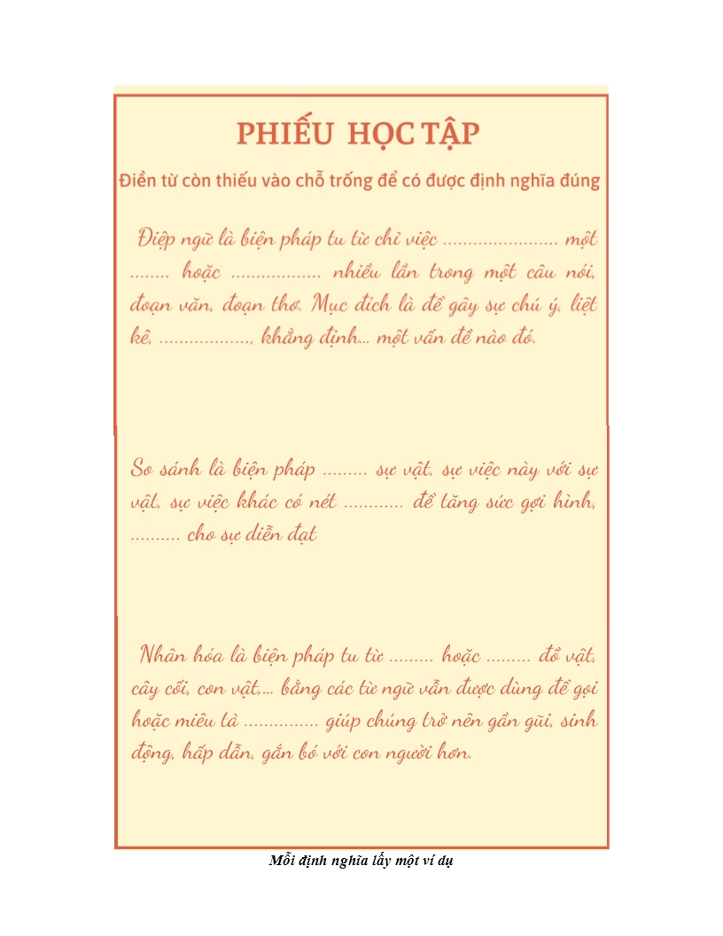
HOÀN THÀNH PHIẾU HỌC TẬP
THỜI GIAN: 5 PHÚT
(Theo nhóm ban đầu chơi khởi động)

Slide 10
II. Các biện pháp tu từ
Điệp ngữ
So sánh
Nhân hóa
Điệp ngữ là biện pháp tu từ được sử dụng phổ biến trong văn chương giúp khắc họa rõ nét hình ảnh và cảm xúc mà tác giả muốn gửi gắm vào tác phẩm.
So sánh là biện pháp đối chiếu sự vật, sự việc này với sự vật, sự việc khác có nét tương đồng để tăng sức gợi hình, gợi cảm cho biểu đạt.
Nhân hóa là phép tu từ gọi hoặc miêu tả đồ vật, cây cối, con vật… bằng các từ ngữ vẫn được dung để gọi hoặc miêu tả con người giúp chúng trở nên gần gũi, sinh động, hấp dẫn, gắn bó với con người hơn.

Slide 11
III. Thực hành

Slide 12
Bài 1/ tr47 (SGK):
Em có nhận xét gì về dùng từ “gặp” trong nhan đề bài thơ “Gặp lá cơm nếp”
Thấy: nhận biết được bằng mắt nhìn.
Gợi ý: thay thế từ “gặp” bằng từ “thấy” , phân tích ý nghĩa của 2 từ để thấy sự khác nhau
Gặp: giáp mặt, tiếp xúc với nhau
Tác giả dung từ “gặp” để thể hiện tình cảm, thái độ của người lính đối với lá cây cơm nếp. Anh không đơn thuần trông thấy một vật vô tri vô giác mà như được tiếp xúc với một con người – một người bạn cũ. Trong từ “gặp” mà tác giả sử dụng có chứa đựng cả cảm xúc vui mừng, trìu mến.

Slide 13
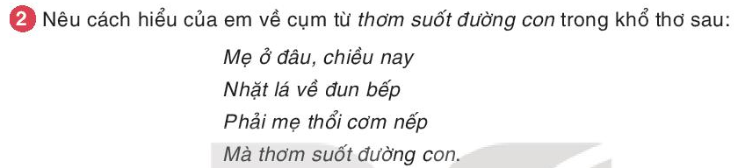
Ý nghĩa của cụm từ thơm suốt đường con ở đây:
+ Mùi hương của cơm nếp phảng phất theo dọc con đường mà người con hành quân.
+ Mùi hương của cơm nếp phảng phất dọc con đường không phải là một mùi hương có thật, đang hiện hữu mà là mùi hương ở trong nỗi nhớ, tâm tưởng của người con, cứ bám lấy người con trên những chặng hành quân.

Slide 14
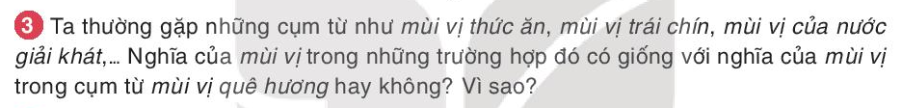
Nghĩa cả mùi vị trong những trường hợp đó vừa giống, vừa không giống với nghĩa của mùi vị trong cụm từ mùi vị quê hương.
VÌ:
- Giống ở chỗ, mùi vị quê hương cũng bao gồm mùi vị thức ăn, trái chín, nước giải khát,..
- Khác ở chỗ thức ăn, trái chín, nước giải khát là những sự vật (đồ ăn, thức uống) xác định cụ thể, có mùi vị cụ thể, thực chất. Còn quê hương là một khái niệm trừu tượng, không phải đồ ăn. Mùi vị quê hương là cách chuyển đổi cảm giác để nói về những đặc trưng của quê hương.

Slide 15
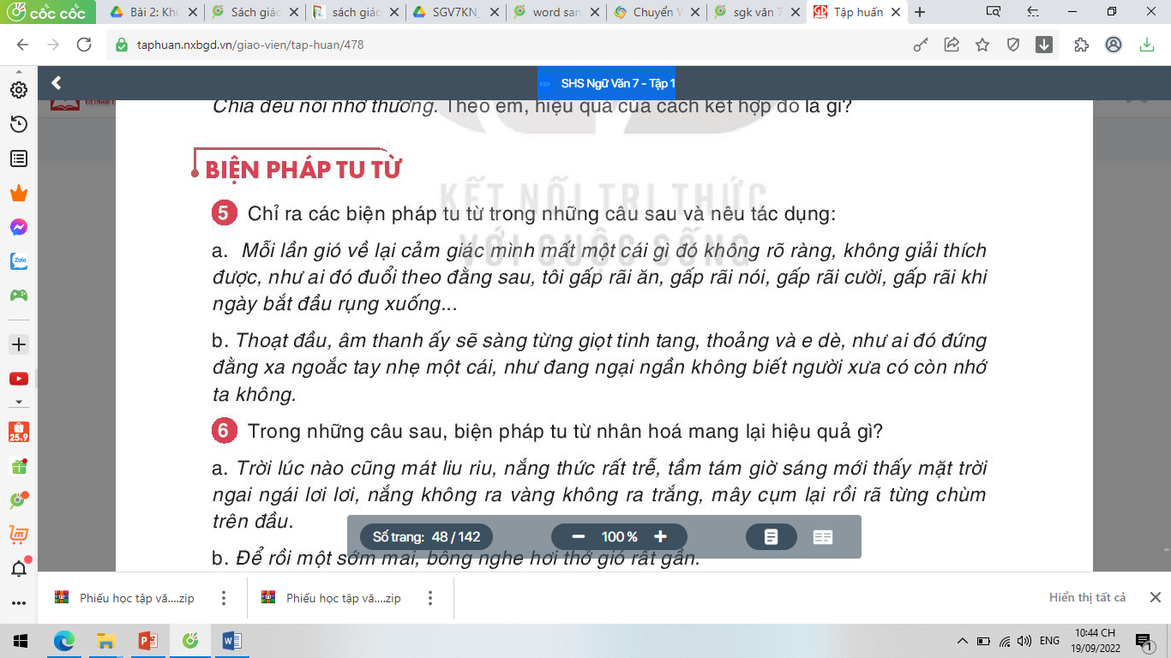
Biện pháp tu từ điệp ngữ: “không” và “gấp rãi”
=> Tác dụng
+ “không” được lặp lại để nhấn mạnh cảm xúc buồn, nuối tiếc vì mất mát một cái gì đó – rất mơ hồ, khó gọi tên.
+ “gấp rãi” được lặp lại để nhấn mạnh hành động khẩn trương, gấp gáp của nhân vật “tôi” khi phải chứng kiến bước đi vội vã của thời gian.

Slide 16
* So sánh
*Nhân hóa
“âm thanh ấy sẽ sang từng giọt tinh tang, thoảng và e dè” được so sánh với hình ảnh “ai đó đứng đằng xa ngoắc tay nhẹ một cái, như đang ngại ngần không biết người xưa có còn nhớ ta không.”
“e dè, ngại ngần”
=> Tác dụng: biến gió chướng có những hành động giống với con người, có tâm lí, tính cách có phần nhút nhát, rụt rè. Qua đó người đọc cảm nhận được tình yêu của nhà văn đối với gió chướng.
=> Tác dụng: giúp cho sự vật hiện lên sinh động, cụ thể, gợi hình, gợi cảm, làm nổi bật tính chất nhẹ nhàng, dịu êm, trong trẻo của thanh âm

Slide 17
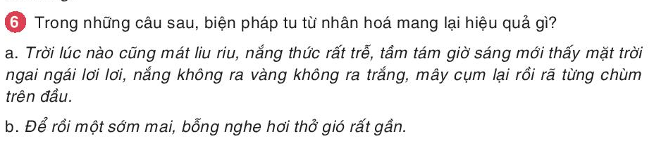
Tác dụng của phép nhân hóa trong cả 2 câu a và b: làm cho sự vật hiện lên sống động, cũng có hành động, tâm trạng như con người. Qua đó, người đọc cẩm nhận được tình yêu quê hương, sự gắn bó của tác giả với những cảnh sắc thiên nhiên của quê hương.
Nhân hóa: thức, ngai ngái lơi lơi (từ ngữ chỉ trạng thái của con người)
b. Nhân hóa: hơi thở

Slide 18
Thank you!

